Slide 1
В каждом маленьком ребенке, И в мальчишке и в девчонке есть по 200 грамм взрывчатки Или даже полкило. Должен он бежать и прыгать, Все хватать, ногами дрыгать, А иначе он взорвется - трах-ба-бах и нет его.

Slide 2
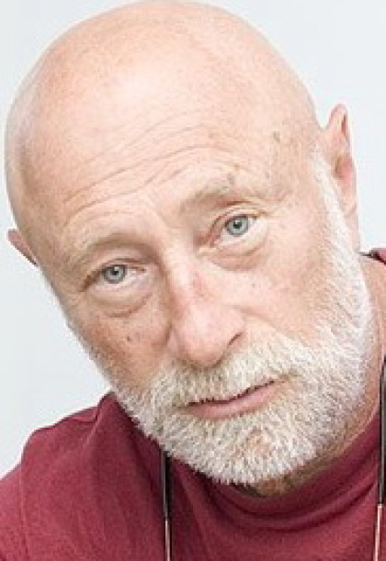
Григорий Бенционович Остер

Slide 3
Григо́рий Бенцио́нович О́стер родился 27 ноября 1947 году в семье моряка в городе Одессе.

Slide 4
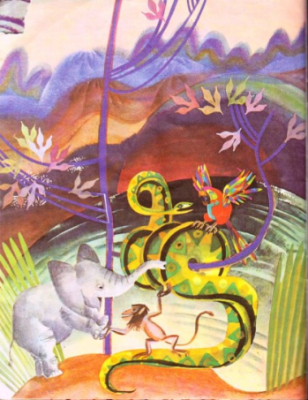

Slide 5
